Slide 1

La déforestation en Amazonie
Consigne : Ecoute et regarde attentivement cette émission une première fois en essayant simplement de bien la comprendre. Lis ensuite le plan de synthèse proposé ci-dessous. Au deuxième visionnage, complète cette synthèse.

Slide 2
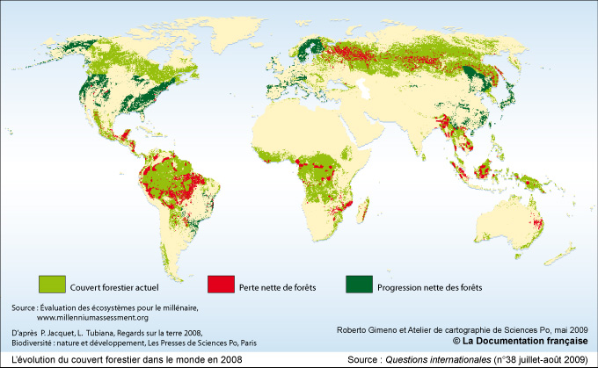
Introduction
Après une précédente émission consacrée à la forêt française, Jean-Christophe Victor propose aujourd'hui d'aborder un autre sujet :
Le phénomène de destruction de la forêt
Pour ce faire, il va présenter l'étude d'un cas particulier :
La forêt amazonienne au Brésil

Slide 3
La première carte, semblable à celle de la page précédente, présente :
Le couvert forestier dans le monde
Quelle superficie de forêts disparaît chaque année ?
L'équivalent du tiers de la superficie de l'Allemagne (note : superficie de l'Allemagne = 357 000 km²)
Les causes de cette déforestation sont les activités humaines : développement économique et urbanisation.
Les forêts les plus touchées sont les forêts tropicales humides, c'est-à-dire celles situées de part et d'autre de l'équateur : Amazonie, Afrique centrale et Asie du sud-est.
Les conséquences de cette déforestation sont :
La disparition de certaines espèces (réduction de la biodiversité)
Des modifications du climat (augmentation des précipitations)
Une contribution au réchauffement du climat mondial

Slide 4
① Brève présentation
Superficie : c'est la plus grande forêt au monde (environ 7 millions de km²)
Situation : elle est partagée entre huit pays.
Hydrographie : elle est traversée par le fleuve Amazone (environ 7000 km) et ses mille affluents.
② Quel enjeu pour le Brésil ?
Elle couvre près de 40 % de la superficie totale du Brésil.
Elle recèlerait environ 2,5 millions d'espèces vivantes différentes.
Et environ 200 espèces d'arbres. A titre de comparaison, une forêt européenne en compte en moyenne 6.
La déforestation concerne, en moyenne, 15 000 km² par an (note : superficie de la Belgique = 30 500 km²). Pourquoi ?

Slide 5
la 1ère cause est culturelle; cette forêt est tellement vaste qu'on la croit inépuisable. Elle n'est donc pas gérée comme les forêts européennes.
on y exploite le caoutchouc.
on y exploite le bois, souvent sans respecter la législation brésilienne qui oblige en principe à replanter les arbres coupés.
enfin, on exploite aussi les ressources minières (or, diamant, fer, cuivre, étain).
la 2ème cause est liée au front pionnier, c'est-à-dire l'extension des Brésiliens à l'intérieur de leur propre pays, favorisée par le gouvernement.
on construit donc des routes.
on incite la population pauvre du nord-est à se déplacer vers l'Amazonie.
pour combler le manque de terres agricoles, on y crée des pâturages et des zones agricoles mais cela provoque régulièrement des feux de forêt qui viennent encore accentuer le phénomène de déforestation.

Slide 6
la 3ème cause est l'urbanisation. La déforestation se concentre essentiellement autour des villes et villages. En 40 ans, la population en Amazonie a été multipliée par quatre.
Selon les scientifiques, si rien ne change, la forêt amazonienne brésilienne perdra jusqu'à 42 % de sa superficie d'ici 2020. Le Brésil sacrifie sa forêt pour assurer : son développement économique et l'aménagement de son territoire.

Slide 7
Conclusion
Le problème de la déforestation concerne évidemment la forêt mais aussi les hommes qui y vivent.
Beaucoup sont chassés de leur territoire par les chercheurs d'or ou les compagnies multinationales.
Des villages sont parfois détruits par les incendies de forêt.
Des maladies sont apportées involontairement.
Sur un siècle, la population indienne d'Amazonie aurait chuté de 75 %.
La contradiction, pour le Brésil, est la suivante :
Le développement économique est-il compatible avec la préservation de la forêt amazonienne ?
Peu à peu, une prise de conscience se fait mais la déforestation se poursuit toujours.

